Slide 1
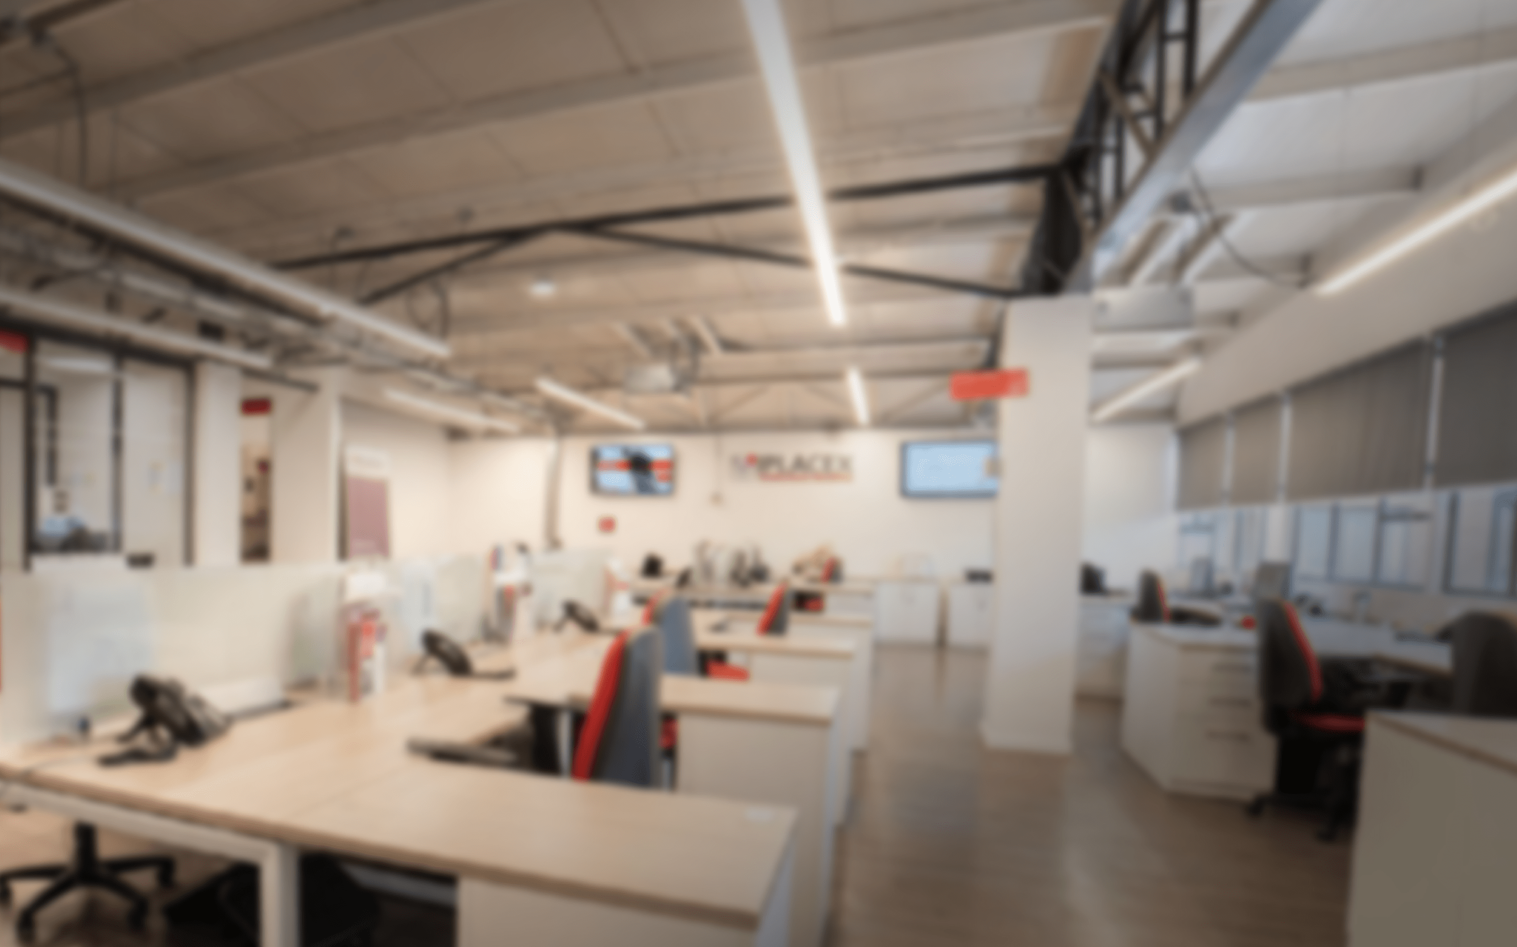


PRESENTACIÓN DE DEFENSA DE PROYECTO DE TÍTULO
Sistema Web para el Control y Gestión de Recursos en la
Escuela Gabriela Mistral
NOMBRE ESTUDIANTE:
CARRERA: Técnico en Informática
SEDE: CED
PROFESOR DEL MÓDULO:
Nicolás Andrés Sotelo Silva
17 MAYO 2025

Slide 2

Sistema Web para el Control y Gestión de Recursos en la Escuela Gabriela Mistral
Nery Espinoza Palma

Slide 3


Introducción
El sistema de Gestión de Materiales y Recursos es una aplicación web desarrollada para optimizar el control y seguimiento de los recursos internos en la Escuela Gabriela Mistral, donde me desempeñaba laboralmente.
Esta herramienta permite gestionar de forma eficiente el inventario y las entregas de productos como materiales de aseo y útiles escolares, con registros por usuario, área y fechas, aportando claridad, orden y trazabilidad.
En esta presentación se abordarán:
Problemática y contexto
Solución propuesta
Objetivos, alcances y limitaciones
Requerimientos del sistema
Aspectos técnicos y resultados

Slide 4
Situación Actual
En la Escuela Gabriela Mistral no existe un sistema que registre con claridad los materiales de aseo y útiles escolares entregados.
No se cuenta con información detallada de qué productos se entregan, a quién, ni en qué fecha.
Esto genera:
Pérdidas frecuentes
Compras innecesarias
Alecto directamente a docentes, asistentes y personal de aseo, interrumpiendo actividades escolares esenciales.
Desorganización y retrasos
No hay trazabilidad ni una planificación eficiente de stock y entregas.

Slide 5
Alternativa de Solución
Desarrollo de sistema web
Funcionalidades principales: stock, entregas, reportes, alertas

Slide 6
Alternativa de Solución
Análisis de factibilidad técnica y operativa
Tecnología usada (PHP, MySQL, XAMPP, HTML/CSS)
Recursos disponibles

Slide 7
Descripción del Sistema de Información
Características del sistema
Perfiles de usuarios (administrador / funcionario)
Objetivo funcional del sistema

Slide 8
Requerimientos Funcionales
ID | NOMBRE REQUERIMIENTO
RF-1 | Inicio de sesión por rol
RF-2 | Registrar productos y entregas
RF-3 | Consultar stock y solicitudes
RF-4 | Generar reportes
RF-5 | Alertas por stock bajo

Slide 9
Requerimientos No Funcionales
ID | NOMBRE REQUERIMIENTO
RNF-1 |  | Accesible vía navegador web
RNF-2 |  | Diseño responsivo
RNF-3 |  | Seguridad: password_hash, SQL seguro
RNF-4 |  | Validaciones en formularios
RNF-5 |  | Disponibilidad 95% con respaldos

Slide 10
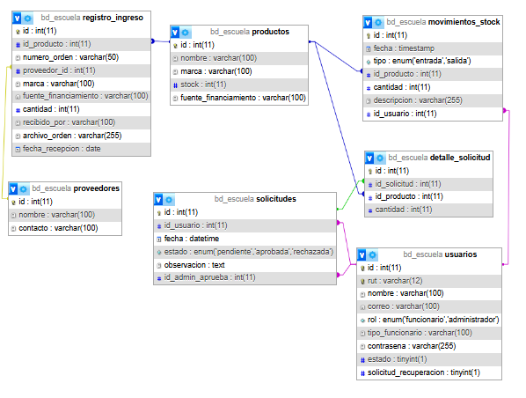
Modelo Relacional

Slide 11
Aspectos de Implementación
Lenguaje: PHP
Frontend: HTML, CSS, JavaScript
Entorno: XAMPP en Windows 10
Diseño sin frameworks (CSS puro)
Base de Datos: MySQL

Slide 12
Aspectos de Implementación
Validaciones en frontend/backend
Roles diferenciados por usuario
Control de errores y trazabilidad
API REST interna (PHP + JSON)
Contraseñas cifradas

Slide 13
Conclusiones
Herramienta funcional y adaptable.
Aprendí a integrar desarrollo, seguridad y experiencia de usuario.
Proyecto con impacto real y valor humano.
Se resolvió un problema real de la escuela.
Demostrar que a pesar de los miedos podemos ganar grandes batallas

Slide 14
Agradecimientos
Mi defensa no es solo una exposición técnica, también es el cierre de un camino personal y académico.

Slide 15
PRESENTACIÓN DE DEFENSA DE PROYECTO DE TÍTULO
Sistema Web para el Control y Gestión de Recursos en la
Escuela Gabriela Mistral
NOMBRE ESTUDIANTE:
CARRERA: Técnico en Informática
SEDE: CED
PROFESOR DEL MÓDULO:
Nicolás Andrés Sotelo Silva
17 MAYO 2025

Slide 16


